Slide 1
DÁTOVÝ PROGRAM MIRRI

Slide 2
ÚVOD
DÁTA sa stávajú kľúčovým aktívom organizácií pri úspešnom a efektívnom dosahovaní cieľov.
Podnikatelia si svoje dáta získavajú nákladným spôsobom od spotrebiteľov. ​
Štátne inštitúcie ich získavajú primárne na základe zákonných oprávnení a musia sa naučiť o nich starať ako o cenné aktívum použiteľné na poskytovanie dobrých verejných služieb.​
Keďže OVM potrebujú k svojej činnosti kvalitné dáta aj od iných rezortov, Dátový program MIRRI je prirodzene prierezový. Je teda potrebné aktívne zapojenie sa všetkých rezortov do realizácie aktivít Dátového programu MIRRI tak, aby vzájomnou pomocou došlo k zlepšeniu poskytovania služieb OVM pre občanov a transformácii Slovenska na moderný štát založený na digitálnych technológiách.

Slide 3
DÁTOVÝ PROGRAM = DATALAB
Program vychádza z aktuálne platných digitálnych politík a umožní realizáciu týchto návrhov v praxi:
Strategický dokument pre oblasť rastu digitálnych služieb a oblasť infraštruktúry prístupovej siete novej generácie 2014 – 2020,
Národná koncepcia informatizácie verejnej správy (2016) – schválená vládou SR,
Strategická priorita Manažment údajov (2017) – schválený Radou vlády SR pre digitalizáciu verejnej správy a jednotný digitálny trh.

Slide 4
Prečo dátový program ?
Absencia znalostí a expertov v oblasti dátovej vedy vo verejnej správe
Vyhlasovanie referenčných údajov je pomalé
Zefektívnenie princípu „1 x a dosť“
Nízka znalosť dátových štandardov a ich nedodržiavanie
Kvalita údajov bola dlhodobo zanedbávaná
Implementácia všeobecného nariadenia o ochrane údajov je nejasné a mätúce
Analytické spracovanie údajov vo verejnej správe nie je systematické
Procesy v inštitúciách nie sú nastavené pre využívanie možností „veľkých údajov“
Nedostatočné znalosti povinností orgánov verejnej moci (ďalej „OVM“)
Otvorené údaje sú len vedľajší produkt. OVM ich povinne netvoria ani nevyužívajú.

Slide 5
Prínosy Dátového programu
Zlepšenie vzťahu medzi verejnou správou a občanom
Komfortná komunikácia občana so subjektami tretích strán pomocou mobilného zariadenia
Zníženie administratívnej a papierovej práce
Zjednodušenie procesov pre verejnú správu ako aj súkromný sektor
Kvalitnejšiu tvorbu rozhodnutí, verejných politík a strategických dokumentov
Dostupnosť kvalitných a potrebných údajov z iných rezortov
Úsporu nákladov pre občana, štát a komerciu

Slide 6
VäZBA MEDZI Dátovou kanceláriou a projektami
Projektová komisia
Programový manažér (riaditeľ)
Aktivita č. 1 Kvalita údajov
Hlavným zámerom aktivity je zaviesť systematický manažment kvality údajov vo verejnej správe
Aktivita č. 2 Referenčné údaje
Zámerom aktivity je dosiahnuť stav, aby všetky relevantné (kľúčové) údaje boli vyhlásené ako referenčné. Riadiť proces integrácie jednotlivých IS VS s centrálnym modulom procesnej a dátovej integrácie
Aktivita č. 3 Moje údaje
Účelom aktivity je zabezpečiť reálny pokrok v nasadení manažmentu osobných údajov pre čo najväčší počet občanov tak, aby mali k dispozícii potrebné údaje
Aktivita č. 4 Analytické údaje
Výrazná podpora využitie údajov v praxi a transformáciu fungovania inštitúcií vďaka dátam. Znamená to, že predchádzajúce úsilie (aktivity 1 až 3, vďaka ktorým budeme mať vo verejnom sektore kvalitnejšie a dostupnejšie údaje) sa dovedie k svojmu dôsledku: údaje bude možné využiť na reálne zlepšenie fungovania verejného sektora a zabezpečiť ich používanie.
Aktivita č. 5 Otvorené údaje
Cieľom otvorených údajov je zefetktívnenie integráciíí OVM cez povinné využívanie Verejného fondu otvorených údajov, ako aj podpora celkovej ekonomiky, sociálnej oblasti, služieb štátu, transparentnosti, životného prostredia a tvorby politiky na Slovensku.
Aktivita č. 6 Dátová legislatíva
Účelom je vytvoriť potrebné odborné podklady, ktoré umožnia nastaviť modernú legislatívu pre správne zadefinovanie údajov, ich vlastníctvo, použitie a ďalšie pravidlá tak, aby neboli narušené EÚ regulácie (GDPR, PSI) či voľný tok údajov v rámci krajín spoločenstva.
Aktivita č. 7
Školenia, PR a workshop
Realizovanie aktivít, ktorých výsledky bude potrebné prezentovať všetkým dotknutým subjektom, ktoré prichádzajú s údajmi do styku. Školenia a workshopy budú smerované nie len priamo k užívateľom údajov, ale aj k verejnosti, ktorá bude môcť údaje používať.
Dopytové výzvy
Národné projekt
Dátová integrácia + časť Centrálna integračná platforma
Národný projekt
Manažment osobných údajov
Národný projekt
Konsolidovaná analytická vrstva
Národný projekt
Otvorené údaje 2.0
Zákon o údajoch
Pracovné skupiny
*Publicita
*Newsletter Dátovej kancelárie

Slide 7
Legislatíva
Zákon o údajoch
Manažment osobných údajov
Služby pre občana a podnikateľa
Otvorené údaje 2.0
Zdroj financovania z EU fondov pre OVM
Centrálna integračná platforma
Nové funkcionality IS CSRÚ
Dopytové výzvy
Prístup a transparentnosť
Konsolidovaná analytická vrstva
Manažment údajov inštitúcii verejnej správy
Dátová integrácia
Objem údajov
Rozhodnutia
na základe dát
Jadro
IS Centrálna správa referenčných údajov
(IS CSRÚ)
QW3
Lepšie využívanie údajov inštitúciami VS
Odstránenie “papierových“ potvrdení
Konzument údajov / Poskytovateľ údajov

Slide 8
Národný projekt - dátová integrácia
zabezpečí Zdieľanie Kľúčovej MASY ÚDAJOV VEREJNEJ Správy
Objem údajov
Súčasný stav
28 mesiacov
Finálny stav
Projekt IS CSRÚ
Projekt Dátová integrácia
Cieľový stav
47
223
270
Objektov evidencie
Objektov evidencie
Objektov evidencie
15
31
Noví poskytovatelia objektov evidencie
46
Poskytovatelia objektov evidencie
Poskytovatelia objektov evidencie
24
Konzumenti objektov evidencie
39
Noví konzumenti integrácií
63
Konzumenti objektov evidencie

Slide 9
Národný projekt - centrálna integračná platforma (rozvoj IS CSRÚ)
Nové funkcionality IS CSRÚ – proaktívne služby
PaaS manažment údajov
možnosť efektívneho zavedenia dátového manažmentu v rámci verejnej správy
Distribúcia údajov
umožní inštitúciám VS implementovať proaktívne služby
Webový prístup
prehľad údajov dostupných cez IS CSRÚ. Dynamicky aktualizovaný na základe sprístupňovania nových objektov evidencie
Obslužná zóna
Tvorba a správa požiadaviek na údaje s automatizáciou tvorby podkladov pre nové integrácie
Podporné služby
vytvorenie služby anonymizácie dát a jej rozhrania na Portál otvorených údajov, KAV

Slide 10
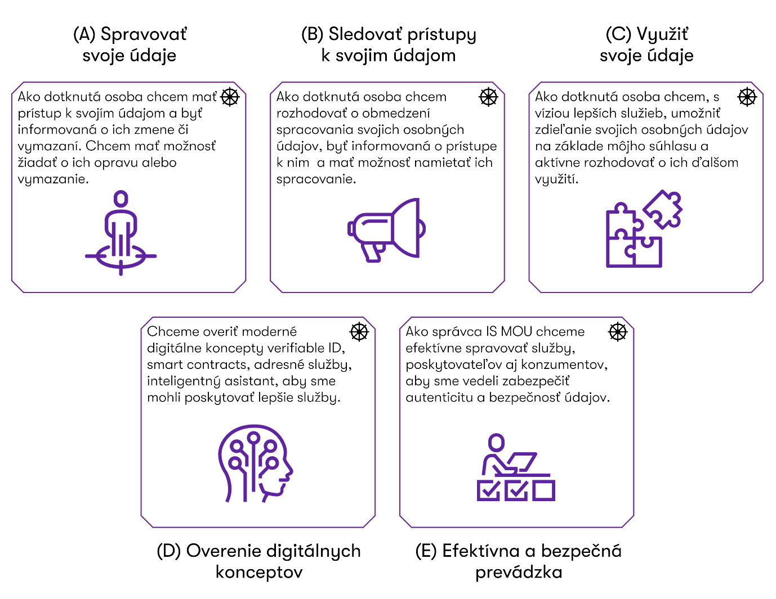
Národný projekt - manažment osobných údajov
Služby pre občana a podnikateľa

Slide 11
Národný projekt – KONSOLIDOVANÁ ANALYTICKÁ VRSTVA
Konsolidovaná analytická vrstva
Projekt KAV
Zabezpečenie základnej dátovej infraštruktúry pre analytické jednotky
Kvalitné a konsolidované údaje verejnej správy dostupné na jednom mieste
Moderné analytické nástroje pre analytické jednotky
Implementovanie pilotných prístupov k reforme fungovania štátu na základe lepšieho využitia údajov
Vytváranie nových prípadov použitia (analytických dashboardov a scenárov)
Dáta ako dôležitá surovina
Štát vlastní obrovské množstvo údajov, ktoré okrem prvotného účelu majú potenciál na druhotné spracovanie – dátovú analytiku.
Data-driven government
tvorba analýz
optimalizácia procesov
spätná evaluácia rozhodnutí
tvorba modelových situácii
tvorba verejných politík
sledovanie trendov a predikcia budúcich
monitoring, benchmarking, alerting
rozhodovanie na základe dát
Analytické jednotky
Nemôžu naplno využívať vlastný potenciál, keďže majú problematický prístup k údajom a analytickým nástrojom na ich spracovanie.

Slide 12
Národný projekt - otvorené údaje 2.0
Efektivita verejnej správy a tvorba hodnôt
Súčasný stav
16 mesiacov
Cieľový stav
Nízke množstvo otvorených údajov (2637 datasetov SR vs. ČR 140K+)
Otvorené údaje VS tvoria tzv. Verejný fond otvorených údajov (VFOU). OVM pri integrácií sú povinné použiť VFOU.
Otvorené údaje sú len vedľajší produkt. OVM ich aktívne nevyužívajú. Len niektoré produkujú. Väčšina otvorených údajov je ťažko strojovo-spracovateľná.
Moderný portál s otvoreným zdrojovým kódom na úrovni EU. Strojovo-spracovateľné metadáta založené na DCAT (Data Catalog Vocabulary), s podporou automatizovaného harvestovania.
Centrálny portál neposkytuje strojovo-spracovateľný katalóg otvorených údajov, ani automatizovanú katalogizáciu.
Viac datasetov vo vyššej kvalite umožňujúcej ich strojové spracovanie.
Zdrojové kódy projektu nie sú plne zverejnené.
2637
3100+
Existujúcich Datasetov v rôznej kvalite
Automatizované harvestovanie (katalogizácia) lokálnych otvorených portálov

Slide 13
NADREZORTNÝ projekt - tretia vlna OPATRENÍ PROTI BYROKRACII „QW3“
ID | Listinný dokument
1 2 3 | Kópia rodného list Kópia sobášneho listu Kópia úmrtného listu
4 | Potvrdenie o pobyte
5 | Potvrdenie o pridelení IČO
6 | Potvrdenie z registra (evidencie) hospodárskych zvierat
7 | Výpisy zo zoznamu advokátov
8 | Výpisy z centrálneho registra exekúcií
9 | Potvrdenie súdu, že subjekt nie je v konkurze, nie je na neho vyhlásený konkurz a nie je v reštrukturalizácii
10 | Potvrdenie, že subjekt nie je v likvidácii
11 | Potvrdenie o poberaní osobitého príspevku baníkom
12 | Potvrdenie z evidencie uchádzačov o zamestnanie
13 | Doklady preukazujúce ťažké zdravotné postihnutie
14 | Potvrdenia o poskytovaní pomoci v hmotnej núdzi
15 | Žiadosti a potvrdenia vzťahujúce sa k Príspevku pri narodení dieťaťa („Proaktívny príspevok“)
16 | Elektronizácia Hlásenia o narodení dieťaťa
17 | Výpisy z registra poskytovateľov sociálnych služieb
18 | Vybrané právoplatné rozhodnutia súdov
19 | Potvrdenia o poberaní dôchodkov starobného dôchodkového sporenia (II. Pilier)
20 | Elektronizácia Hlásenia o úmrtí
21 | Potvrdenie o neporušení zákazu nelegálneho zamestnávania
22 | Výpis z registra sociálnych podnikov
23 | Overenie účtu v banke Notárskou komorou vo vzťahu k registru prijímateľov 2 %

Slide 14
Časový harmonogram
Začiatok projektov
Ukončenia projektov
KAV
02
Integrácia 13 nových OVM
Integrácia ďalších 25 OVM
KAV
OÚ 2.0
CIP MOU
DI
DI
OÚ
03
03
CIP MOU
01
03
04
2021
Jún
August
November
2022
2023
November
Časová os projektu
02
01
01
04
03
Demo verzia Mobilnej aplikácie MOU
Nasadenie platformy KAV na produkčné prostredie
Modul PaaS
Dodanie podporných služieb pre CIP
Dodanie modulu správy osobných údajov
Kompletne a
správne
skatalogizovaný Verejný dátový fond
Integrácia
Ďalších
22 OVM
01
Nový portál na správu Národného katalógu OÚ
04

